Slide 1
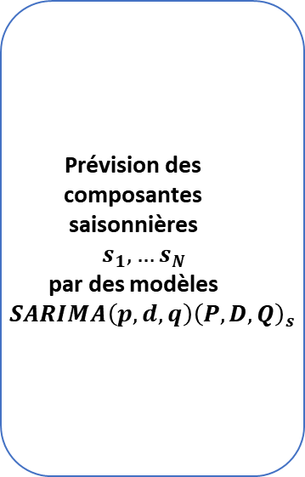
Détection des périodes par analyse spectrale de la variable cible
Décomposition de la variable cible
Décomposition des variables exogènes
Saisonnalités
Tendance
Résidu
Saisonnalités
Tendance
Résidu
Prévision des composantes saisonnières $s_{1}, s_{1}, …s_{N}$
par des modèles $SARIMA\left(p, d, q\right){\left(P, D, Q\right)}_{s}$
Prévision de la tendance
Prévision du résidu
Transformation des tendances des variables exogènes
Transformation des résidus des variables exogènes
Normalisation
Normalisation
Préparation des séquences pour LSTM
Préparation des séquences pour LSTM
LSTM
LSTM
Reconstitution

Slide 2
Transformation par translation et inversion
Normalisation
Préparation des séquences pour LSTM
Modèle basé sur des LSTM

Slide 3







Valeurs futures de la Variable cible
Variables exogènes
$$X_{1}$$ | $$X_{2}$$ |  | …. |  |  | $$X_{L}$$
Valeurs passées de la variable cible
$$Y_{L+1}$$
$$Y_{1}$$ | $$Y_{2}$$ |  | …. |  |  | $$Y_{L}$$
$$X_{2}$$ | $$X_{3}$$ |  | …. |  |  | $$X_{L+1}$$
$$Y_{L+2}$$
$$Y_{2}$$ | $$Y_{3}$$ |  | …. |  |  | $$Y_{L+1}$$
. . .
. . .
$$X_{N−L}$$ | $$X_{3}$$ |  | …. |  |  | $$X_{N−1}$$
$$Y_{N}$$
$$Y_{2}$$ | $$Y_{3}$$ |  | …. |  |  | $$Y_{N−1}$$

Slide 4
Input (24, features) ↓LSTM (256 units, return_sequences=True) ↓LSTM (256 units) ↓Dense (256 units) ↓Dense (1 unit, output)

Slide 5
LSTM ReLU
INPUT
Dense ReLU
LSTM ReLU
régression

Slide 6

Sauté
Entrainement
Test

